Slide 1
Khởi Động
Lịch sử & Địa lí 8

Slide 2
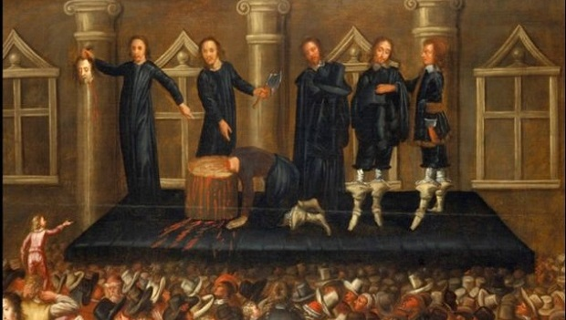
SEE, THINK, WONDER
I see
Bạn nhìn vị vua nào/hành động gì trong đoạn video?
Vua Charles I, bị đưa ra xử tử
Đoạn video này khiến em liên tưởng đến sự kiện nào trong lịch sử nước Anh ?
I think
Cách mạng tư sản Anh
I wonder
Bạn sẽ tự đặt ra những câu hỏi gì?
Tại sao Vua Charles I lại bị kết án tử hình? Điều gì xảy ra tiếp theo?

Slide 3
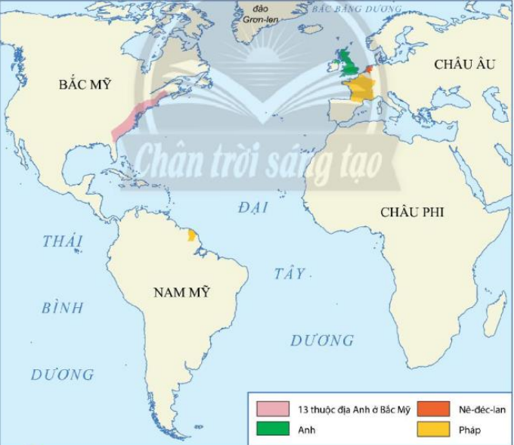
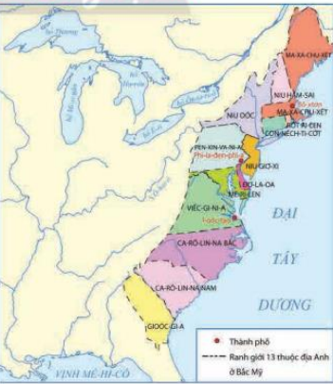
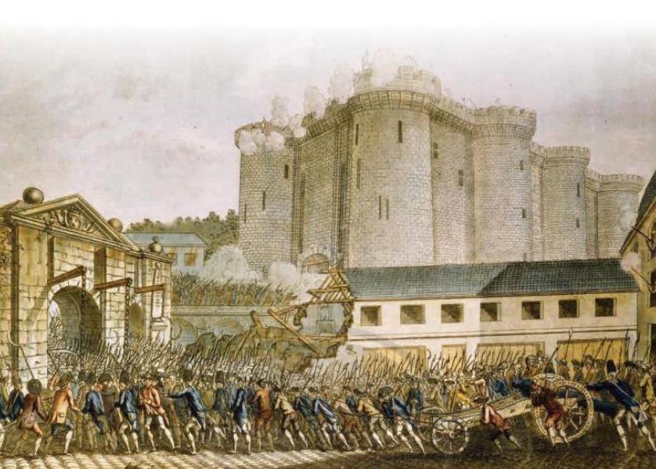
CHƯƠNG 1 CHÂU ÂU VÀ BẮC MĨ TỪ NỬA SAU THẾ KỈ XVI ĐẾN THẾ KỈ XVIII

Slide 4
BÀI 1. CÁC CUỘC CÁCH MẠNG TƯ SẢN Ở CHÂU ÂU VÀ BẮC MỸ
- Xác định được trên bản đồ thế giới địa điểm diễn ra cách mạng tư sản tiêu biểu từ thế kỉ XVI đến thế kỉ XVIII
Mục tiêu bài học
- Trình bày được những nét chung về nguyên nhân kết quả ý nghĩa tính chất của cách mạng tư sản
- Nêu được một số đặc điểm chính của các cuộc cách mạng tư sản tiêu biểu ở Anh, Pháp, Mĩ
nganpham

Slide 5
CẤU TRÚC BÀI HỌC
01
Cách mạng tư sản Anh
02
Chiến tranh giành độc lập của 13 thuộc địa Anh ở Bắc Mỹ.
03
Cách mạng tư sản Pháp

Slide 6
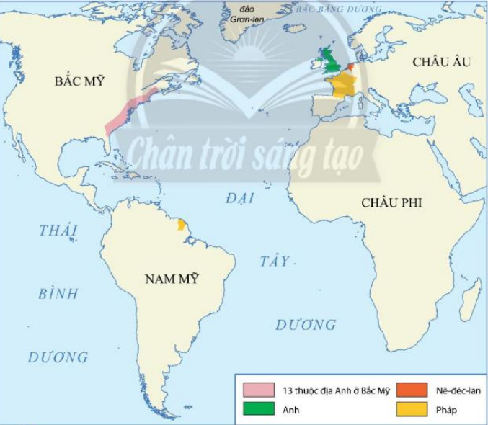
1. Cách mạng tư sản Anh
Em hãy xác định trên lược đồ địa điểm diễn ra cách mạng tư sản Anh?

Slide 7
Cách mạng
tư sản Anh
Em hãy xác định trên lược đồ địa điểm diễn ra cách mạng tư sản Anh?

Slide 8
Cách mạng
tư sản Anh
Chiến tranh giành độc lập
của 13 thuộc địa Anh ở Bắc Mĩ

Slide 9
1. Cách mạng tư sản Anh.
a. Nguyên nhân.
TRÒ CHƠI: BẠN SẼ LÀ AI?
Nếu bạn là chủ đất chuyển sang kinh doanh theo lối tư bản, bạn sẽ trở thành gì?
Kinh doanh theo lối tư bản
Chủ đất
……………………………………………………

Slide 10
1. Cách mạng tư sản Anh.
a. Nguyên nhân.
TRÒ CHƠI: BẠN SẼ LÀ AI?
Nếu bạn là chủ đất chuyển sang kinh doanh theo lối tư bản, bạn sẽ trở thành gì?
Kinh doanh theo lối tư bản
Chủ đất
Tầng lớp quý tộc mới

Slide 11
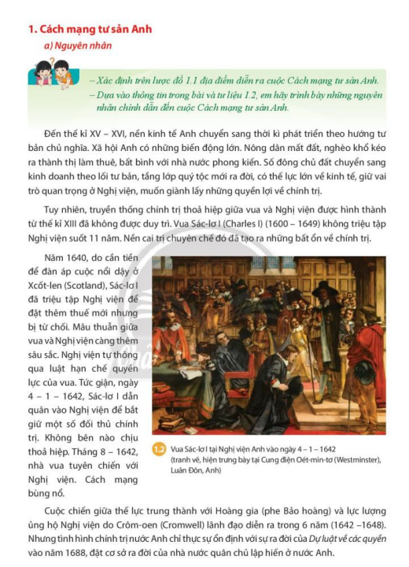
a
Nguyên nhân
HĐ cặp đôi: tìm hiểu về tình hình kinh tế, chính trị ,xã hội của nước Anh trước khi cách mạng xảy ra bằng cách đọc thông tin SGK/tr9 (thời gian 3 phút)

Slide 12
a
Nguyên nhân
Kinh tế phát triển nhất Châu Âu (đặc biệt là công nghiệp len dạ)
Thảo luận theo bàn, tìm hiểu về tình hình kinh tế, chính trị ,xã hội của nước Anh trước khi cách mạng xảy ra bằng cách đọc thông tin SGK (thời gian 3 phút)
Chính trị: Theo chế độ quân chủ chuyên chế, đứng đầu là Sác-lơ I
Xã hội: Mâu thuẫn giữa tư sản, quý tộc mới với chế độ quân chủ

Slide 13
1
Cách mạng tư sản Anh
- Đầu năm 1642, vua Sác-lơ I chạy lên phía bắc Luân Đôn, ráo riết chuẩn bị lực lượng để tấn công phe Quốc hội.
Sự kiện nào châm ngòi cho cách mạng Anh bùng nổ?
- Năm 1640, vua Sác-lơ I triệu tập Quốc hội, đặt vấn đề tăng thêm các khoản thuế mới, tuy nhiên, yêu cầu này của nhà vua bị từ chối.
=> Tháng 8/1642, vua Sác-lơ I tuyên chiến với Quốc hội, cách mạng Anh bùng nổ.
Nguyên nhân trực tiếp

Slide 14
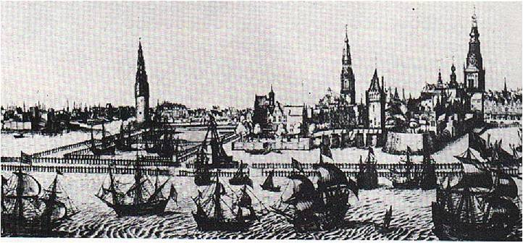
a
Nguyên nhân
Đến thế kỉ XV - XVI, nền kinh tế ANh chuyển sang thời kì phát triển theo hướng TBCN
Hiện tượng "rào đất cướp ruộng" để nuôi cừu ở Anh
Quang cảnh Luân Đôn thế kỉ XVII
Quang cảnh Luân Đôn thế kỉ XVII

Slide 15
Đến thế kỉ XV - XVI, nền kinh tế ANh chuyển sang thời kì phát triển theo hướng TBCN
Hiện tượng "rào đất cướp ruộng" để nuôi cừu ở Anh
a
Nguyên nhân bùng nổ
Rào đất cướp ruộng là hiện tượng các quý tộc phong kiến cướp đoạt ruộng đất từ tay người nông dân để trồng cỏ, chăn nuôi cừu lấy lông, phục vụ cho ngành sản xuất len dạ lúc bấy giờ. người nông dân bị mất đất, không có phương kế sinh nhai nên buộc phải bỏ ra thành thị để kiếm sống. Chính vì vậy, nhà văn Tô – mát Mo - rơ gọi đây là hiện tượng “cừu ăn thịt người”.
Đến thế kỉ XV - XVI, nền kinh tế Anh chuyển sang thời kì phát triển theo hướng TBCN
Quang cảnh Luân Đôn thế kỉ XVII

Slide 16
a
Nguyên nhân bùng nổ
Rào đất cướp ruộng là hiện tượng các quý tộc phong kiến cướp đoạt ruộng đất từ tay người nông dân để trồng cỏ, chăn nuôi cừu lấy lông, phục vụ cho ngành sản xuất len dạ lúc bấy giờ. người nông dân bị mất đất, không có phương kế sinh nhai nên buộc phải bỏ ra thành thị để kiếm sống. Chính vì vậy, nhà văn Tô – mát Mo - rơ gọi đây là hiện tượng “cừu ăn thịt người”.
Hiện tượng "rào đất cướp ruộng" để nuôi cừu ở Anh
Những con cừu xưa kia ngoan ngoãn, hiền hậu biết bao, bây giờ đều trở thành những con vật hung hãn, tham lam. Cừu ăn thịt người, phá hoại ruộng vườn, nhà cửa và thành thị
Tô - mát Mo - rơ
Hiện tượng "rào đất cướp ruộng" để nuôi cừu ở Anh
Đây không phải con cừu ăn được thịt người. Mà do chăn cừu có lợi nhuận cao nên quý tộc mới đã chiếm đoạt ruộng đất để lấy ruộng đất đó trồng cỏ nuôi cừu. Đẩy người nông dân ra khỏi vùng đất đai không còn đất đai buộc họ phải đi làm thuê.

Slide 17
1. Cách mạng tư sản Anh
Nguyên nhân
- Kinh tế: Đầu thế kỉ XVII, Anh có nền kinh tế phát triển nhất châu Âu đặc biệt là ngành len dạ.
- Xã hội:
+ Xuất hiện tầng lớp quý tộc mới.
+ Phân hóa thành 2 phe đối lập: Một bên là vua và các thế lực phong kiến; một bên là tư sản, quý tộc mới, nông dân, bình dân thành thị.
=> Sự thay đổi về kinh tế và những mâu thuẫn gay gắt trong xã hội là nguyên nhân bùng nổ cách mạng tư sản Anh.

Slide 18
1. Cách mạng tư sản Anh
1642
1649
1653
1688
1648
1660
Thử tài ghi nhớ của bạn: Quan sát hình 1.3 sau đó không nhìn nữa và trong vòng 2 phút hãy điền những thông tin em đã ghi nhận được điền vào sơ đồ trên?

Slide 19
1. Cách mạng tư sản Anh
1642
1649
1653
1688
Cách mạng bùng nổ
Vua Sác-lơ I bị xử tử. Anh trở thành nước Cộng hoà
Crôm-oen thiết lập chế độ tài quân sự
Nghị viện đảo chính. Chế độ quân chủ lập hiến được thiết lập
Phe nghị viện đánh bại quân đội của nhà vua
Sau khi Ô.Crôm-oen mất, chế độ quân chủ phục hưng
1648
1660
Thử tài ghi nhớ của bạn: Quan sát hình 1.3 sau đó không nhìn nữa và trong vòng 2 phút hãy điền những thông tin em đã ghi nhận được điền vào sơ đồ trên?

Slide 20
b. Kết quả, ý nghĩa, tính chất và đặc điểm
Thảo luận nhóm
Em hãy hoàn thành phiếu học tập sau để nêu được kết quả, ý nghĩa, tính chất và đặc điểm chính của cách mạng tư sản Anh?
……………………………………………………………………………………………………………………………………………………………...
Kết quả
……………………………………………………………………………………………………………………………………………………………...
Ý nghĩa
……………………………………………………………………………………………………………………………………………………………...
Tính chất
……………………………………………………………………………………………………………………………………………………………...
Đặc điểm

Slide 21
b. Kết quả, ý nghĩa, tính chất và đặc điểm chính
Kết quả
Ý nghĩa
Tính chất
Đặc điểm
+ Lực lượng giai cấp tư sản và tầng lớp quý tộc mới.
+ Hình thức: nội chiến
+ Thể chế chính trị: quân chủ lập hiến
-Mở ra thời kì quá độ từ
chế độ phong kiến sang chế độ TBCN.
Là cuộc cách mạng tư sản không triệt để.
Lật đổ chế độ phong kiến, mở đường cho CNTB phát triển.

Slide 22
Tài liệu được chia sẻ bởi Website VnTeach.Com
https://www.vnteach.com
Một sản phẩm của cộng đồng facebook Thư Viện VnTeach.Com
https://www.facebook.com/groups/vnteach/
https://www.facebook.com/groups/thuvienvnteach/

Slide 23
TRÒ CHƠI Ô CHỮ
V | U | A
Q | Ú | Y | T | Ộ | C | M | Ớ | I
N | Ô | N | G | D | Â | N
R | À | O | Đ | Ấ | T | C | Ư | Ớ | P | R | U | Ộ | N | G
Q | U | Ố | C | H | Ộ | I
T | Ư | S | Ả | N
Đây là cuộc cách tư sản có ý nghĩa lớn đối với quá trình hình thành CNTB trên phạm vi toàn châu Âu và thế giới?
Kẻ hung hăng nhất trong quá trình rào đất cướp ruộng?
Kinh tế TBCN xâm nhập vào nông nghiệp dưới hình thức nào?
Ai bị cướp mất ruộng đất?
Lực lượng lãnh đạo cách mạng tư sản?
Người đứng đầu nhà nước quân chủ chuyên chế?
Vua Sác-lơ I tuyên chiến với ai?
C | Á | C | H | M | Ạ | N | G | T | Ư | S | Ả | N | A | N | H

Slide 24
